Slide 1
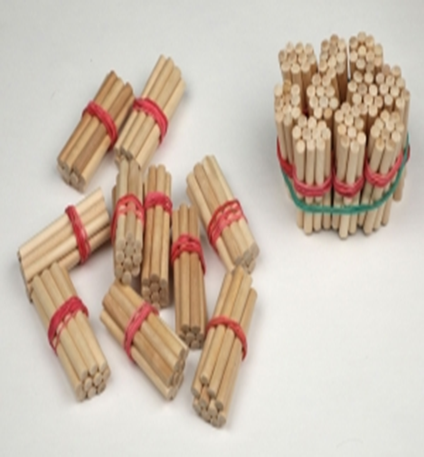
Методика обучения письменному умножению и делению на счётных палочках по системе РКШ.
Подготовила учитель начальных классов МАОУ Заозерной СОШ №16 Ветошкина Татьяна Петровна.

Slide 2
Методика обучения письменному умножению
Давайте умножим число 128 на 2.
Что значит умножить на 2? – Взять это число 2 раза.
Возьмите по 128 палочек 2 раза и положите их друг под другом так, чтобы сотни лежали под сотнями, десятки лежали под десятками, а единицы под единицами.
Давайте сделаем запись столбиком в тетрадь.

Slide 3
Методика обучения письменному умножению
С чего будем начинать умножение? – С единиц.
Сколько единиц в каждом числе? - По 8 палочек единиц в каждом числе.
Возьмите по 8 палочки единиц 2 раза и положите их ниже, под тем местом, где лежали единицы.
Сколько палочек у вас получилось? - У нас получилось 16 палочек единиц.
Свяжите 10 единиц в пучок-десяток и полижите его под десятками, а единицы положите под тем местом, где лежали единицы.
Посчитайте сколько единиц осталось. – Осталось 6 палочек единиц.
Давайте сделаем запись в примере - под разрядом единиц запишем число 6, а над числом десятком запишем + 1, т.к. у нас получился 1 новый десяток.

Slide 4
Методика обучения письменному умножению
Давайте умножим десятки. Сколько десятков в наших числах? – По 2 десятка.
Возьмите по 2 десятка 2 раза и отложите их ниже к единицам, под тем местом, где лежали десятки.
Сколько десятков вы получили? – Мы получили 4 десятка, да ещё новый образованный десяток, всего 5 десятков.
Давайте сделаем запись в примере. Под десятками запишем число 5.

Slide 5
Методика обучения письменному умножению
Что будем умножать дальше? - Сотни.
Сколько сотен в каждом числе? - 1 сотня.
Возьмите по 1 сотне 2 раза и положите их ниже к десяткам и единицам, под тем местом, где лежали сотни.
Сколько сотен получили? - Получили 2 сотни.
Давайте запишем в примере под сотнями число 2.
Сколько сотен, десятков и единиц мы получили? – Мы получили 2 сотни, 5 десятка и 6 единиц или число 256.
Итак, 128 умножили на 2, получается 256.

Slide 6
Методика обучения письменному делению.
Нам нужно 456 разделить на 2.
Положите перед собой 4 сотни, 5 десятков и 6 единиц. Нам нужно эти палочки разделить на 2 равные части.
Запишем наш пример уголком в тетрадь.

Slide 7
Методика обучения письменному делению.
С чего мы начнём делить? – С сотен.
Сколько сотен в нашем числе? – 4 сотни.
Можем ли мы их разделить на 2 равные части? – Можем.
Разделите. Сколько сотен у нас получилось в каждой части? – 2 сотни.
Запишите в нашем примере, что у нас получилась 2 сотни.

Slide 8
Методика обучения письменному делению.
Давайте посчитаем сколько палочек нам осталось поделить. В каждой части у нас получилось 2 сотни, умножим 2 сотни на 2 и получим 4 сотни или число 400.
Отнимем 400 из 456, осталось 56.
Посмотрите столько ли палочек вам осталось поделить? – Да, осталось поделить 56 палочек.
Что будем делить дальше? – Будем делить десятки.

Slide 9
Методика обучения письменному делению.
Сколько десятков нам нужно разделить? – 5 десятков.
Можем ли мы разделить 5 десятков на 2 равные части? – Нет не можем.
А сколько можем? – Можем разделить 4 десятка.
Разделите. Сколько десятков у нас получилось в каждой части? – В каждой части по 2 десятка.
Давайте запишем 2 десятка.

Slide 10
Методика обучения письменному делению.
Давайте посчитаем сколько палочек нам осталось поделить. В каждой части у нас получилось по 2 десятка. Умножим 2 десятка на 2 получим 4 десятка или число 40. Отнимем 40 из 56, у нас останется 16.
Посмотрите столько ли палочек нам осталось поделить? – Остался 1 десяток и 6 единиц.
Как будем их делить на 2 равные части? – Развяжем 1 десяток в 10 единиц, да ещё 6 единиц. Теперь поделите число 16 на 2 равные части.

Slide 11
Методика обучения письменному делению.
По сколько единиц мы получили в каждой части? – По 8 палочек единиц.
Давайте запишем число 8 единиц.
Давайте посчитаем все ли палочки мы поделили? В каждой части мы получили по 8 единиц, давайте умножим 8 единиц на 2 и получим 16 единиц. Отнимем 16 из 16 и получим 0. Значит мы поделили все палочки.
В ответе мы получили 2 сотни, 2 десятка и 8 единиц или число 228.

